Slide 1
La sicurezza informatica e i metodi alternativi per lo sblocco di contenuti multimediali

Slide 2
Analisi della sicurezza moderna
Oggi sempre più spesso, sentiamo parlare di blocco di contenuti multimediali con impronta, con codice o con password; metodi di protezioni oramai obsoleti e facilmente aggirabili. Per questo stiamo lavorando ad un programma che ci permetta di implementare lo sblocco tramite il volto, un modo più sicuro e difficilmente aggirabile, se si usa una mappatura tridimensionale del volto. Le possibili applicazioni di questo programma sono molteplici, dagli smartphone ai computer, dalla criptazione dei file ai pagamenti in maniera sicura. Potremo perfino risolvere il problema dei furbetti del cartellino nello stato italiano, bypassando il nuovo metodo dell’impronta digitale, inserito dallo stato italiano per fronteggiare la piaga dell’assenteismo, clonando la loro impronta digitale e facendola inserire dai loro colleghi per fingersi presenti sul posto di lavoro.

Slide 3
Analisi dei metodi di protezione e analisi delle loro vulnerabilità
Impronte digitali
Pin o Password
Riconoscimento dell’iride
Riconoscimento del volto

Slide 4
Impronta digitale
Ci sono vari tipi di sensori di impronte: a ultrasuoni, fotografico, il modernissimo «Synaptics» , ecc. Sono metodi che, in breve, fanno una mappatura della nostra impronta e la confrontano con una già salvata, se i parametri in analisi coincidono, allora il terminale da riscontro positivo e permette lo sblocco dei contenuti all’utente. Questi sistemi sono stati introdotti già da molto tempo soprattutto nel mondo degli smartphone. La prima azienda a portare uno sblocco con impronta basato su riconoscimento fotografico fu Apple con il suo IPhone 5s, nel 2013 dopo di lei le altre case produttrici introdussero nuovi modelli di sblocco, come quello ad ultrasuoni introdotto da Samsung nei nuovi modelli della serie Galaxy, un nuovo tipo di lettore che non è più ottico ma bensì a ultrasuoni. Questi garantisce una maggiore sicurezza e permette anche di essere montato sotto il display dello smartphone. Un’alternativa al suddetto riconoscimento ad ultrasuoni di Samsung è il «Synaptics sensor», sensore di ultimissima generazione introdotto dall’azienda cinese Vivo con i suo Vivo X20 Plus UD e su Vivo APEX 2019. Il sensore rimane un sensore ottico che sfrutta la luce dei pixel per lo sblocco in maniera rapida e intuitiva.

Slide 5
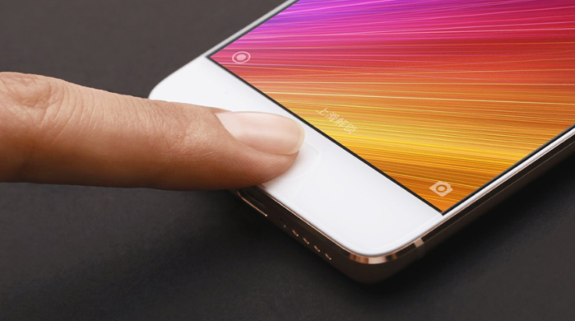
Vulnerabilità del riconoscimento con impronta digitale
Il riconoscimento digitale dell’impronta, ora mai sempre più in uso nella tecnologia moderna, resta comunque un metodo molto insicuro e facilmente bypassabile. Analizziamone i vari metodi:
Metodo Art Attack: uno dei metodi più utilizzati è quello della clonazione dell’impronta. E’ appunto possibile, in maniera molto semplice, clonare un’impronta per sbloccare i contenuti criptati da un sensore di impronta, soprattutto se di tipo ottico, basta passare con un pennello un po’ di polvere di grafite su una superfice vetrosa, dove è stata depositata l’impronta da clonare, per metterla in risalto e poi usare del nastro adesivo per prendere l’impronta che sarà utilizzabile tramite il nastro adesivo e potremo sbloccare il contenuto.
Metodo smanettone: è possibile anche baypassare l’impronta su alcuni smartphone usando programmi appositi, come lo stesso programma adb fornito da google per gli sviluppatori di app che permette l’eliminazione del file in cui vengono salvate le impronte registrate.
Metodo scientifico: un gruppo di scienziati ha creato un’impronta capace di bypassare qualunque sensore di essa. L’impronta risulta formata dall’ unione di varie impronte con caratteristiche comuni e che permettono lo sblocco di molti dispositivi.

Slide 6
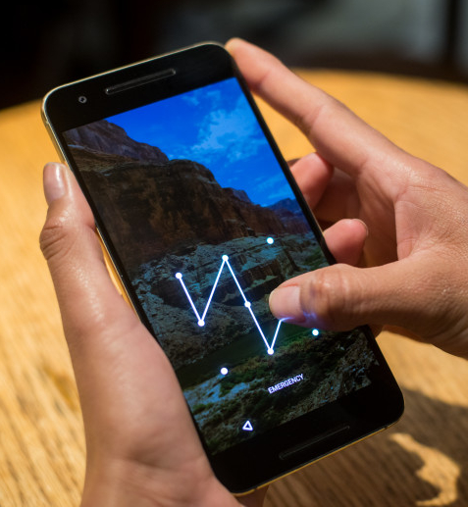
Sblocco tramite pin, password o tramite sequenza
Lo sblocco tramite password, pin o tramite sequenza, è un metodo di sblocco molto semplice ed è il primo tipo di sblocco introdotto sugli smartphone o per cifrare dei contenuti. Questo tipo di sblocco si basa su una sequenza alfanumerica, numerica o di movimenti che, nel caso siano uguali a quelli già salvati, se è cosi i contenuti vengono sbloccati.

Slide 7
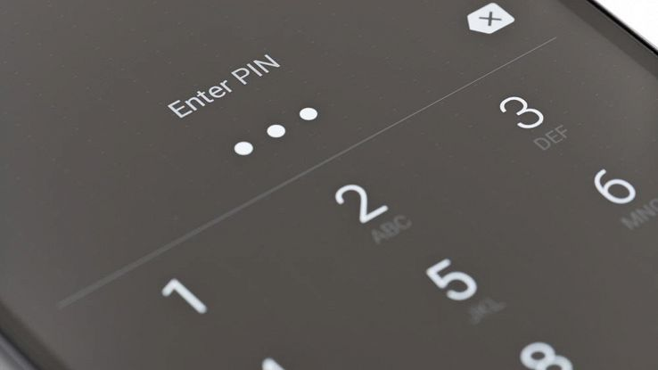
Debolezze e vulnerabilità del metodo password, pin o sequenza
Questi metodi sono i più usati nel campo della sicurezza informatica, ma risultano anche i più vulnerabili. Per bypassarlo ci sono vari metodi su Android:
Il metodo semplice: in realtà, la più semplice vulnerabilità del pin è quella di essere visto da occhio nudo o registrato da telecamere a distanza ed è molto semplice da fare e per questo sta passando ad altri metodi di sblocco più sicuri.
Il metodo smanettoni: per i più bravi in informatica esistono dei software che caricati nel telefono tramite una custom recovery, tra la più famosa TWRP recovery, che ci permette di eliminare il pin dal nostro telefono.
Il metodo hacker: per i più appassionati troviamo anche in questo caso il metodo «adb», che tramite terminale windows riusciamo a eliminare i files del dispositivo che contengono le informazioni dello sblocco.

Slide 8
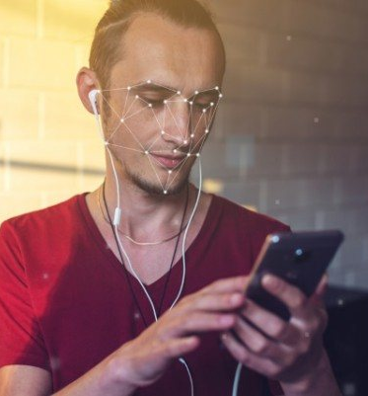
Il riconoscimento facciale
Il riconoscimento facciale è uno dei tipi più sicuri di sblocco ad oggi conosciuto. Ci sono vari tipi di sblocchi facciali due dei principali sono: uno che necessita di un hardware particolare, non molto costoso, e un altro che si basa solo sul software grazie ad un semplice metodo di riconoscimento bidimensionale, il quale si basa sulle distanze principali della nostra faccia, come la distanza tra gli occhi e la bocca o per esempio la grandezza degli zigomi. Questo metodo però non è molto efficace e sicuro, visto che con una semplice foto possiamo aggirare facilmente il blocco. Il secondo metodo, non che il più sicuro, è un metodo che si basa su un tipo di sensore o una fotocamera particolare come un sensore ad ultrasuoni o una fotocamera ad infrarossi, introdotto negli smartphone di ultima generazione. Questo metodo è più sicuro grazie ai sensori che fanno una vera e propria mappatura della faccia e la inseriscono in una matrice.

Slide 9
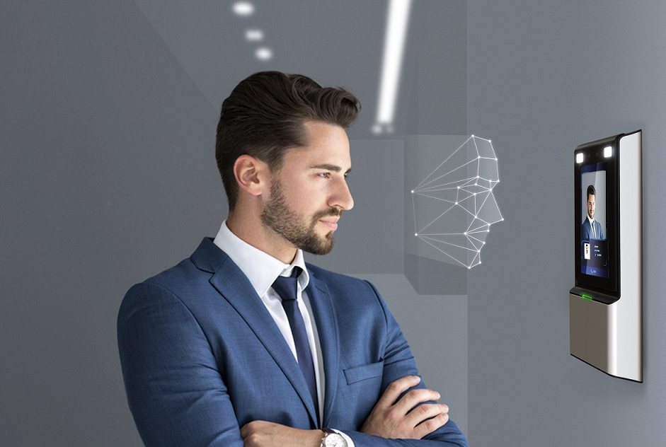
Analisi del progetto Anonimus/Anonimus 3D
Il nostro programma, Anonimus, è un semplice programma scritto in Python che si basa su una libreria di nome OpenCV, la quale ci aiuta a rivelare il volto nell’immagine che viene caricata tramite la fotocamera. Il programma sfrutta il metodo senza hardware che comunque non è molto affidabile. Il programma è ancora in via di sviluppo, sarà sviluppato inoltre anche un metodo tramite hardware interfacciando il programma con «Arduino», utilizzando un sensore a ultrasuoni o una fotocamera a infrarossi.

